Slide 1
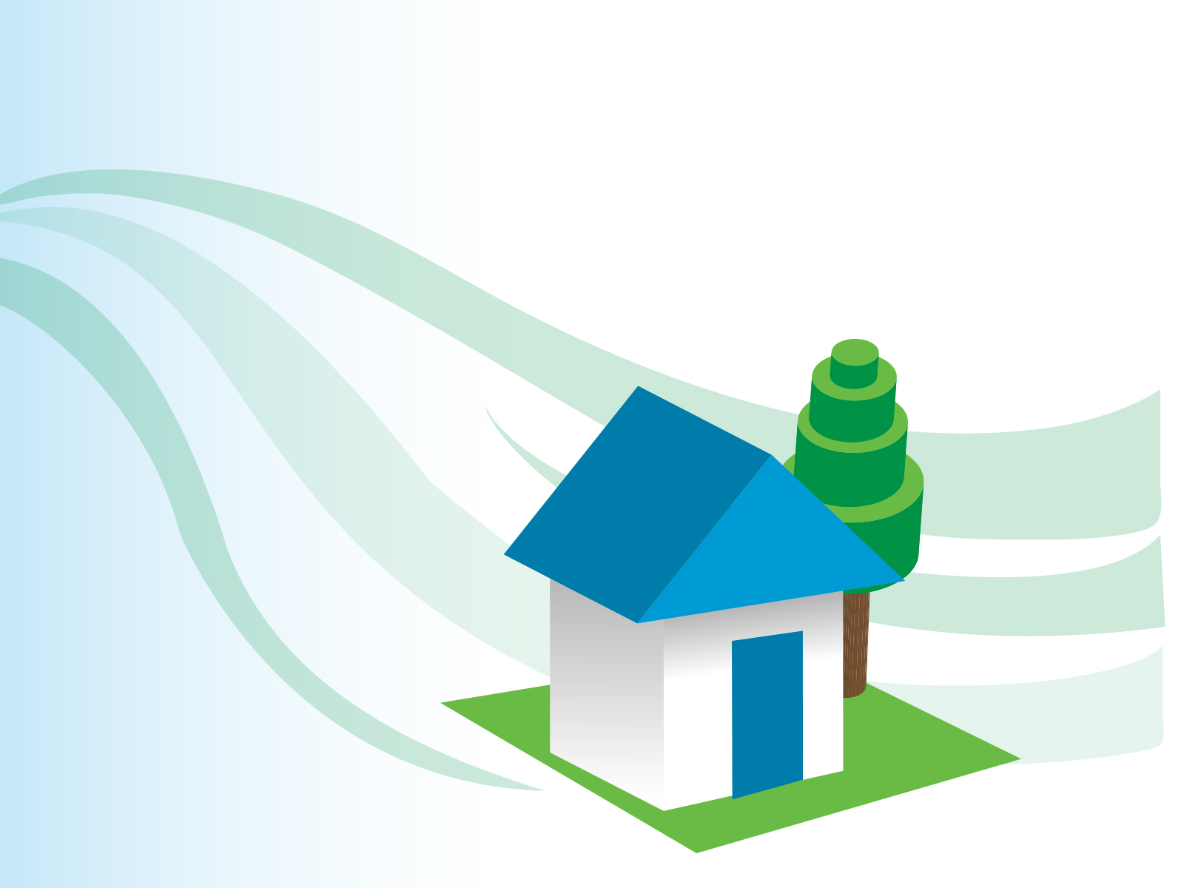
Thứ….. Ngày……tháng 09 năm 2021
BÀI 2: BIỂU DIỄN VĂN BẢN, HÌNH ẢNH,
ÂM THANH TRONG MÁY TÍNH
Thời lượng: 1 tiết
LỚP 6

Slide 2
BÀI 2: BIỂU DIỄN VĂN BẢN, HÌNH ẢNH,
ÂM THANH TRONG MÁY TÍNH
1. Khái niệm bit:
LỚP 6

Slide 3
BÀI 2: BIỂU DIỄN VĂN BẢN, HÌNH ẢNH,
ÂM THANH TRONG MÁY TÍNH
Hoạt động 1
LỚP 6

Slide 4
BÀI 2: BIỂU DIỄN VĂN BẢN, HÌNH ẢNH,
ÂM THANH TRONG MÁY TÍNH
1. Khái niệm bit:
☞ Bit là đơn vị nhỏ nhất để biểu diễn và lưu trữ thông tin. Bit chỉ có thể nhận một trong hai trạng thái, kí hiệu là “0”, và “1”.
LỚP 6

Slide 5
BÀI 2: BIỂU DIỄN VĂN BẢN, HÌNH ẢNH,
ÂM THANH TRONG MÁY TÍNH
2. Biểu diễn chữ cái và văn bản trong máy tính:
- Máy tính biểu diễn tất cả các chữ cái bằng dãy bit.
Ví dụ:
chữ cái A→01000001
chữ cái B→01000010
- Văn bản bao gồm: chữ, số, dấu cách, dấu chính tả, các kí hiệu khác, …→ gọi chung là kí tự.
LỚP 6

Slide 6
BÀI 2: BIỂU DIỄN VĂN BẢN, HÌNH ẢNH,
ÂM THANH TRONG MÁY TÍNH
2. Biểu diễn chữ cái và văn bản trong máy tính:
Kí tự là tên gọi chung cho chữ cái, chữ số, dấu cách, dấu chính tả, kí hiệu khác. Trong máy tính, mỗi kí tự được biểu diễn bằng một dãy bit tương ứng xác định, mỗi văn bản được biểu diễn bằng một dãy bit.

Slide 7
BÀI 2: BIỂU DIỄN VĂN BẢN, HÌNH ẢNH,
ÂM THANH TRONG MÁY TÍNH
3. Số hóa văn bản, hình ảnh, âm thanh:
Hoạt động 2
LỚP 6

Slide 8
BÀI 2: BIỂU DIỄN VĂN BẢN, HÌNH ẢNH,
ÂM THANH TRONG MÁY TÍNH
3. Số hóa văn bản, hình ảnh, âm thanh:
☞ Số hóa văn bản là việc chuyển hóa văn bản thành dãy bit.
☞ Số hóa hình ảnh là việc chuyển hình ảnh thành dãy bit. Kết quả số hóa một hình ảnh là “hình ảnh số”.
☞ Số hóa âm thanh là việc chuyển đoạn âm thanh thành dãy bit. Kết quả số hóa một đoạn âm thanh là “âm thanh số”.
☞ Số hóa dữ liệu là chuyển dữ liệu thành dãy bit, tức là dãy các kí hiệu “0” hoặc “1” liên tiếp, để máy tính có thể xử lí.

Slide 9
BÀI TẬP VẬN DỤNG
PHẦN LUYỆN TẬP SGK/16: Có thể dùng dãy bit để biểu diễn chữ cái. Em hãy đề xuất ba dãy bit khác nhau có cùng độ dài là bốn bit để biểu diễn ba chữ cái nào đó.

Slide 10
BÀI TẬP VẬN DỤNG
PHẦN VẬN DỤNG SGK/16:
Một điệp viên hẹn gặp người cung cấp thông tin tại địa điểm bí mật. Để phòng ngừa mọi rủi ro, họ quy ước: Trước giờ gặp, người cung cấp tin nhìn lên cửa sổ căn phòng X; nếu ở cửa sổ có lọ hoa thì cuộc gặp diễn ra bình thường, còn không thì cuộc gặp bị hủy. Có thể coi đây là cách truyền tin chỉ dùng một bit hay không? Vì sao?

Slide 11
DẶN DÒ
Học thuộc bài 3 và bài 4
Làm hết bài tập SGK trang 16, 17
Xem trước Bài 5

